Slide 1
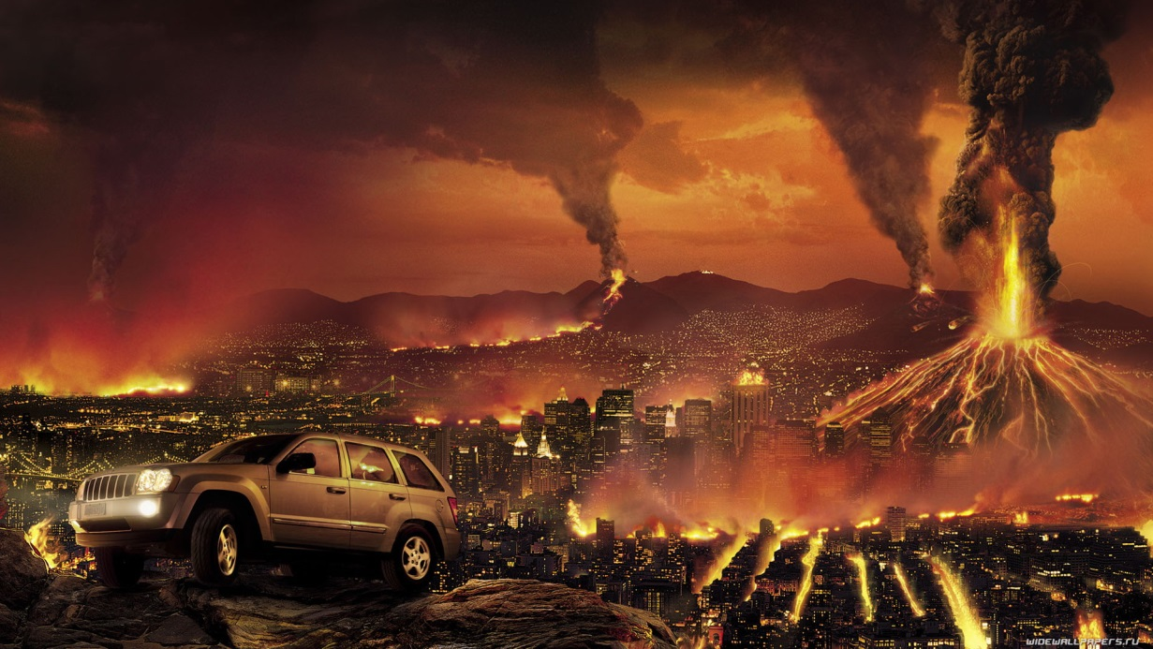
Глобальные катаклизмы
Подготовили:
Павел Голубев Кристина Чернова
ГГУ им. Ф.Скорины
2013 г.

Slide 2
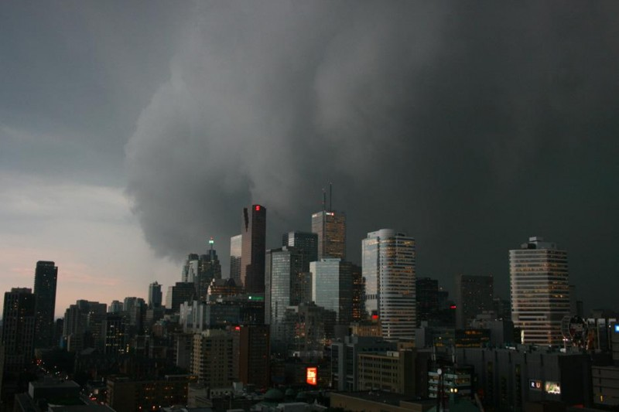
Всемирная непогода
В мире продолжает нарастать глобальный климатический кризис. В то время как Россия, Европа и Северная Америка буквально плавятся от безумной жары, Чили замерзает и утопает в снегах, в Японии свирепствует тайфун, а китайские и бразильские дома разрушаются из-за колоссальной силы ливней.

Slide 3
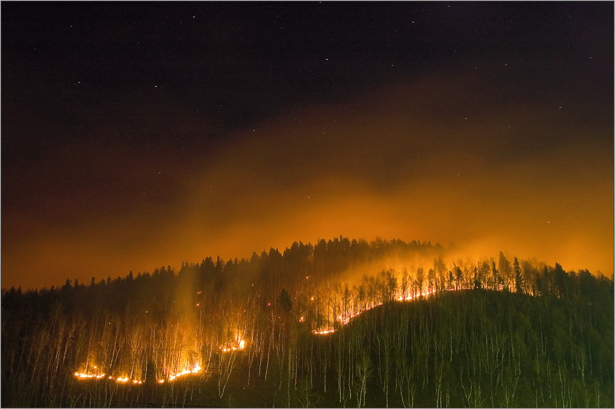
Жара возвратилась
После аномальной жары прошлого года многие специалисты прогнозировали, что в нынешнем с погодой будет все в порядке. Но пришло лето, а с ним вернулась не менее дикая жара. Причем в России на этот раз она затронула не только центральную часть, где температура поднялась до 33-36 °С, но также Сибирь и Дальний Восток. Даже расположенная в зоне вечной мерзлоты Якутия подобной погоды не видела уже лет 70 – отметка термометров подскакивала порой до 42 °С! Конечно же, такое пекло вызвало множество лесных пожаров – полыхали десятки тысяч гектаров тайги.

Slide 4
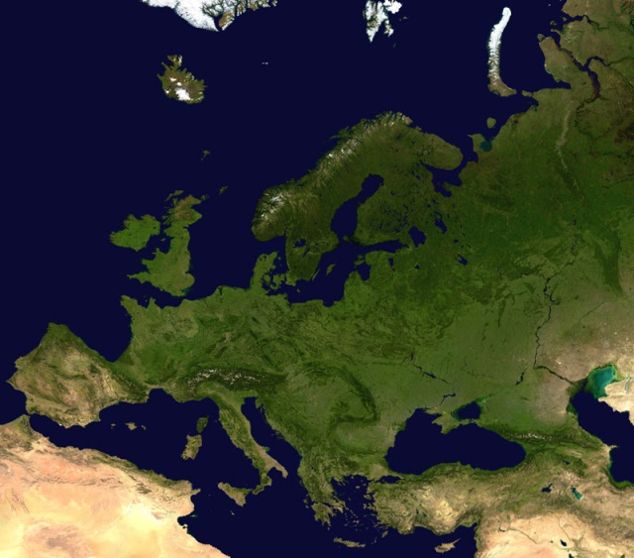
Изнемогает от жары и Европа. Чрезмерно высокая температура – около 45 °С – стала причиной множества пожаров на юге Хорватии. Из охваченных огнем популярных курортов (Сплит и остров Брач) пришлось срочно эвакуировать сотни местных жителей и туристов. Больницы Германии, Франции, Испании переполнены жертвами обезвоживания и тепловых ударов. Даже в Великобритании, которая славится летней прохладой, и там температура воздуха достигает отметки 36 °С. Не лучше дела и в Северной Америке. От пекла страдают больше половины штатов США – столбики термометров держатся выше отметки 40 °С. От жары там умерло уже более 20 человек, сотни госпитализированы. Примерно такая же обстановка и в Канаде.

Slide 5
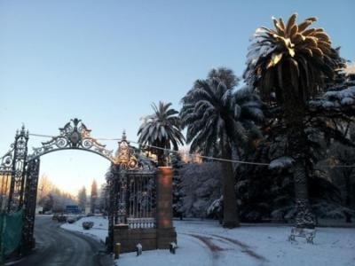
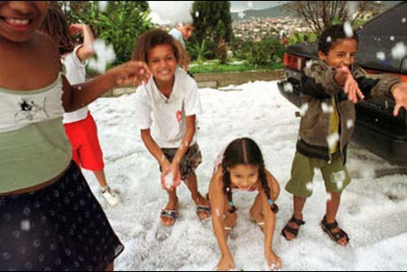
Нечилийский холод
Зато в Чили, где сейчас зима, ситуация абсолютно противоположная. В этой стране июль стал невыносимо холодным и снежным. Конечно, например, в России морозом минус 20 °С никого не удивишь. Но для чилийцев, которые привыкли к более теплым зимам, это оказалось настоящей катастрофой. Не приспособленные к таким условиям коммунальные системы не выдержали: промерзло отопление, в домах не стало горячей воды, появились перебои с электроснабжением. Дороги завалило снегом, его слой достигает двухметровой высоты, а необходимого количества снегоуборочной техники в стране попросту нет. Восемь коммун в области Араукания оказались буквально отрезаны от внешнего мира, в снежную блокаду попали более 16 тысяч человек.

Slide 6
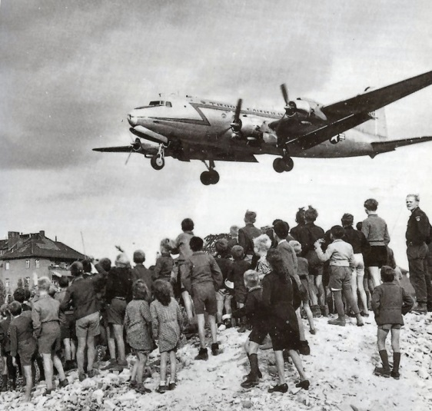
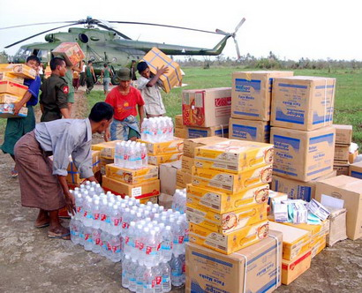
Возникла огромная проблема, как доставить пострадавшим гуманитарную помощь: по дорогам не проехать, а из-за нелетной погоды даже вертолеты добирались до блокированных населенных пунктов с трудом. Такой свирепой зимы в Чили не было уже около 30 лет.

Slide 7
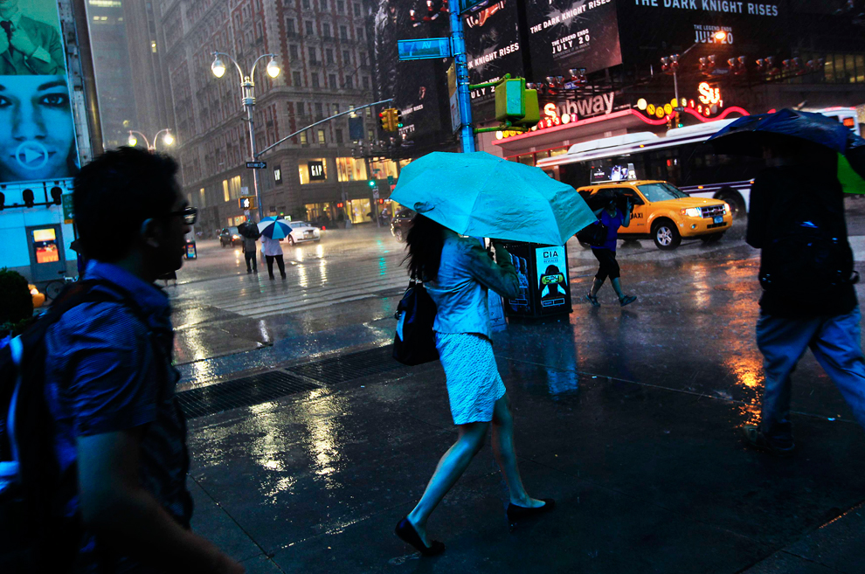
Засуха и ливни в Поднебесной
Сильные дожди и наводнения в Китае – дело привычное, но только не те, которые захлестнули страну в прошлом и этом году. В 2010-м стихия унесла жизни 4300 человек. В нынешнем уже сообщается, что более полутора тысяч пропали без вести, около трех миллионов эвакуированы. И все это при том, что минувшей весной Поднебесная пережила губительную засуху, какой не видела за последние полстолетия. Метеорологи уже тогда предупреждали, что, скорее всего, она сменится невероятной силы дождями.

Slide 8
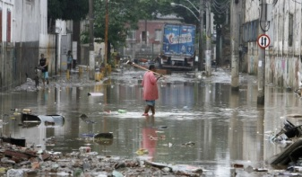
Заливает и Бразилию. На обычно засушливые северо-восточные районы страны вдруг обрушились неимоверно интенсивные ливни. Более 13 тысяч человек остались без крова. В Польше и Чехии проливные дожди сопровождал ураганный ветер. Реки вышли из берегов, в некоторых городах вода затопила первые этажи. Не обошла беда и Японию – на ее территории свирепствует тайфун «Маон», унесший жизни несколько десятков человек.

Slide 9
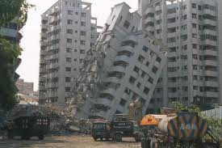
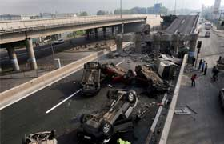
землетрясения в японии
Ежегодно поступают новые и новые сообщения о землетрясениях со всех уголков земного шара. Кому же наиболее подвластен приворот и какие же страны наиболее подвержены подобной стихии?
На первом месте – Япония. Именно страну восходящего солнца еще называют «страной землетрясений». Недра земли на Японских островах настолько активны, что в год здесь регистрируют около 1500 случаев. Причиной тому – гигантские разломы земной коры океанского дна вдоль побережья Японии. Именно плиты Сагами и Суруга становились эпицентрами землетрясений во все времена, в двадцатом веке 1923 и 1944 года.

Slide 10
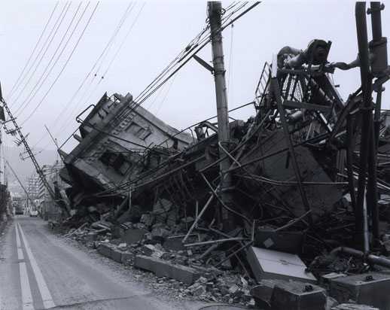
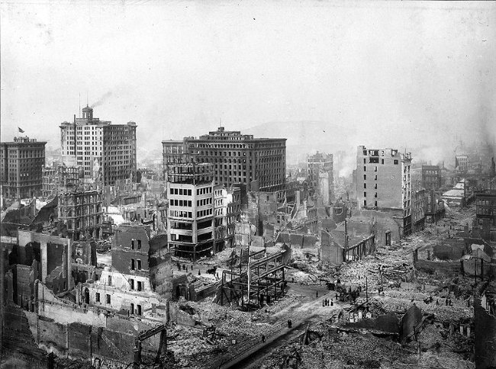
Самым сильным землетрясением за всю историю считают бедствие 1 сентября 1923 года. Интенсивность толчков составляла более 8 баллов по шкале Рихтера, пострадали крупные города страны, в том числе Токио и Иокогама: за несколько минут в руинах оказалось более 200 домов, из 40 тысяч спасающихся жителей выжило только 2. Токио практически полностью выгорел. Всего землетрясение унесло 143 тысячи жизней, оставило без жилья более 3 миллионов местного населения.

Slide 11
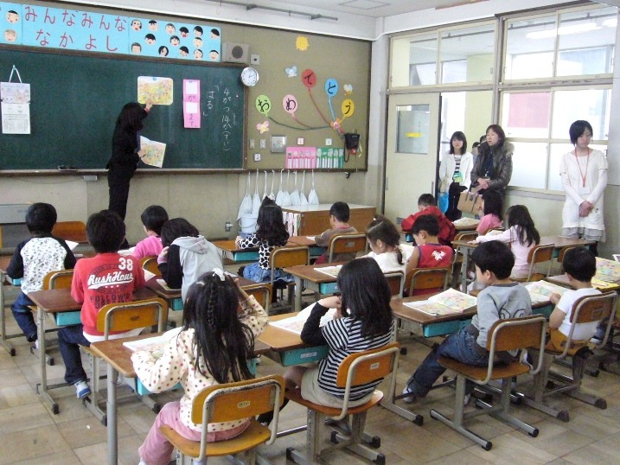
Ежегодно в этот день в Токио проводятся учения, цель которых научится действовать в экстремальной ситуации и вовремя получать сигналы приближающегося бедствия.

Slide 12
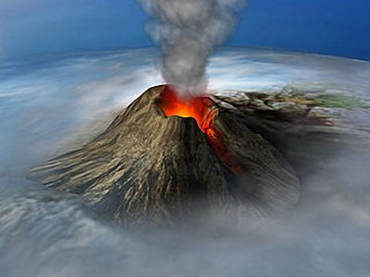
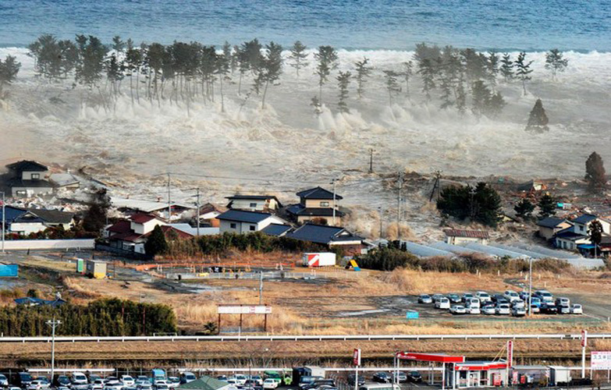
Что же творится в мире? Особенно если принять в расчет совсем недавно потрясшие планету землетрясения, цунами, извержения вулканов… Версий высказывается множество: от реалистических до самых фантастических. И все же ни один ученый сейчас не может точно установить, что происходит и чего ждать в будущем. Лишь одно остается фактом – климат на планете словно сошел с ума.

